Slide 1
Phone Jig Summary
제어개발 김영생

Slide 2
목차
검사항목
배경이론
정전류
홀센서
측정방법
전압측정
전류측정
Capacitance 측정
저항측정

Slide 3
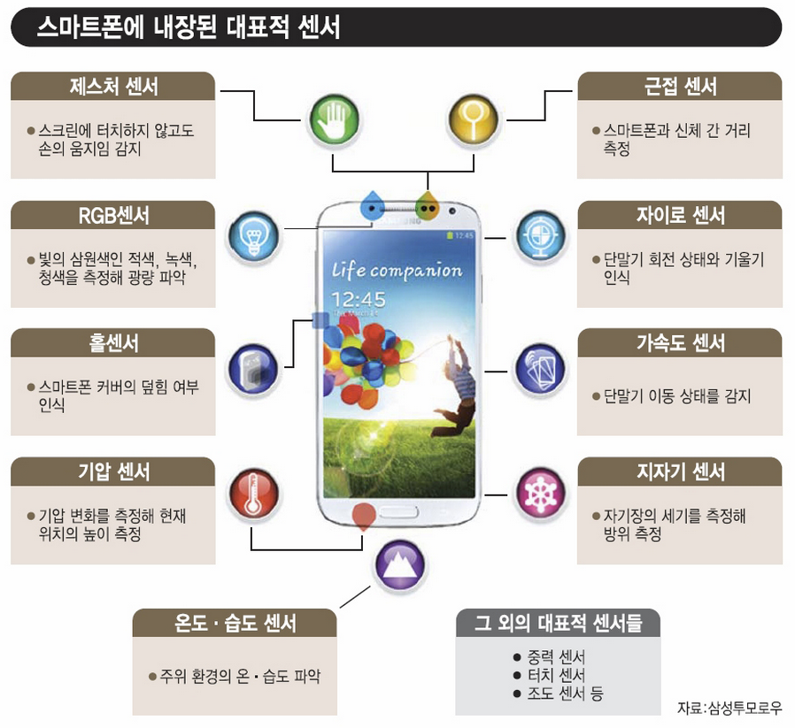
스마트폰에 내장된 대표적 센서

Slide 4
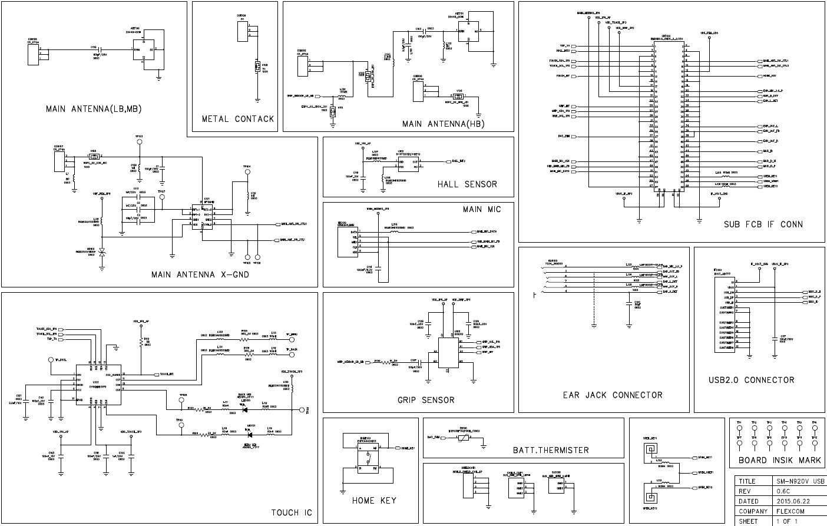
Phone 회로도

Slide 5
검사항목
항목 | 기능 | 검사 방법 | 필요자료 (데이터시트) | 검사 가능
Touch IC | F/W Downlaod | I2C 통신을 사용하여 F/W Binary Downlaod | CY8CMBR3175 | O
 | F/W Version Read | I2C 통신으로 IC 버전 Read |  | O
 | LED 밝기 | I2C 통신으로 LED ON 후 밝기 값 측정 |  | O
 | Key 측정 | Sol 로 키를 누르고 I2C를 통한 값 측정 |  | O
Home Key | O/S | Key 눌러서 단락 검사 |  | O
GRIP Sensor | 센서값 읽기 | INT, Sensor 에 HIGH/LOW 입력하여 값 변화 I2C 측정 | SX9310 | X
Mic | O/S |  |  | X
Batt.Thermister | 저항값 읽기 | 1k 저항을 달아서 상온에서의 Thermister 측정 |  | O
Span | SPEN 동작 | Spen key를 일정 힘으로 눌러 키 값이 읽어 지는지 측정 |  | X
Ear Jeck Connector | Loadcell | 이어젝 삽입하여 힘 가중 확인하여 정상 삽입검사 |  | X
USB2.0 Connector | O/S |  |  | O
SUB FCB IF CONN | O/S |  |  | O
HALL SENSOR | 전압측정 | GPIO 입력하여 전압 측정 | S-5712CCDL1-I4T1V | O
METAL Contack |  |  |  | X
Main Antenna (HB/ LB) | 주파수 측정 | Network Analyzer를 사용하여 RF 측정 |  | X
Main Antenna |  |  |  | X
RF S/W | IC 검사 | RF S/W IC에 GPIO Control 하여 값 측정 | RF1694B | X

Slide 6
배경이론
옴의 법칙
KVL, KCL
정전류

Slide 7
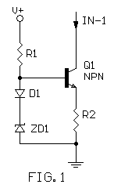
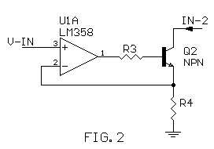
배경이론-정전류
FIG.1은 Zener Diode 및 NPN Transistor로 구성한 것입니다. 출력전류는 Vzd1/R2 가 됩니다. 단점은, 전류출력이 GND에 대한 것이 아니고 +전원에 대한 것이란 점
[출처] 정전류회로|작성자 mit12345
FIG.2는 OP Amp와 Tr을 사용한 것입니다.
출력은 Vin/R4 가 됩니다. 단점은 Fig.1과 같고,
장점으로는 Vin을 조절함으로서
출력전류를 미세조정하기에 편하다는 것,
큰 출력전류를 취급할수 있다는 것 등등. 지금은 Q2에 FET를 사용하는 것이 더 좋을 듯.
[출처] 정전류회로|작성자 mit12345

Slide 8
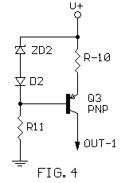
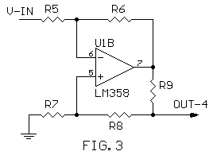
배경이론-정전류
FIG.3은 OP Amp 하나로 구성된 것입니다. 단점은 최대출력전류가 OP Amp의 특성으로 제한됨.
Vin의 극성이 출력전류극성과 반대가 된다는 것,
정밀저항을 사용해야 한다는 것 등. 장점으로는 회로가 비교적 간단하고 +,- 양극성에 대해서 작동한다는 것. 출력전류는 Io= -Vin*R6/R5*R9 가 됩니다. 회로에서 R5=R7, R6=R8로 합니다.
[출처] 정전류회로|작성자 mit12345
FIG.4는 FIG.1의 변형으로 출력전류는 GND로 흐릅니다. 출력전류는 Vzd2/R10 이 됩니다.
[출처] 정전류회로|작성자 mit12345

Slide 9
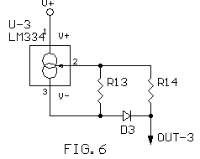
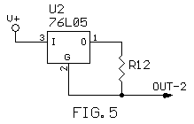
배경이론-정전류
FIG.5는 Series Regulator를 이용한 회로입니다. 출력전류는 (Vout/R12) + Iq가 됩니다. 여기서 Iq는 U2의 자체소비전류입니다. 따라서 소요출력이 Iq보다 상당히 큰 경우에만 효과적입니다. 작은 출력전류가 필요한 경우에는 Iq가 작은 소자를 사용해야 합니다.
[출처] 정전류회로|작성자 mit12345
fig.6은 정전류출력용인 LM334를 사용한 것입니다. 그런데 LM334의 기본특성이, 출력전류가 절대온도에 비례하는 것이므로 이것을
보상하기 위해서 D3, R14가 추가되어있습니다. 가장 큰 단점은 LM334의 가격입니다.
[출처] 정전류회로|작성자 mit12345

Slide 10
배경이론-홀센서
자기장 내에서 전하가 움직이면 로렌쯔의 법칙을 따르는 힘(Lorentz Force)이 전하에 작용하여 전하가 이동방향에 수직으로 힘을 받습니다.
이 원리에 의해 전류가 흐르는 도체에 자기장이 가해지면 도체 내부를 흐르는 전하가 진행방향에 수직으로 힘을 받아 도체의 한 쪽으로 치우쳐 흐르게 됩니다.
이렇게 전하가 한 쪽으로 치우침으로 인해 전하가 몰려있는 곳과 그렇지 않은 곳 사이에 전위차가 발생하는 현상을 Hall Effect라고 합니다.

Slide 11
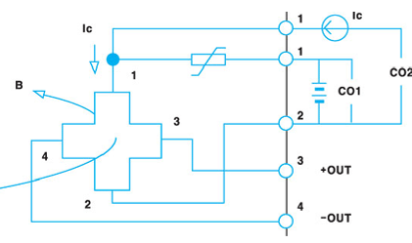
배경이론-홀센서
아래 그림처럼 도체, 전류, 자기장이 있을 때, 전자는 도체의 아래 쪽으로 힘을 받아 위쪽-아래쪽에 전압이 형성됨.

Slide 12
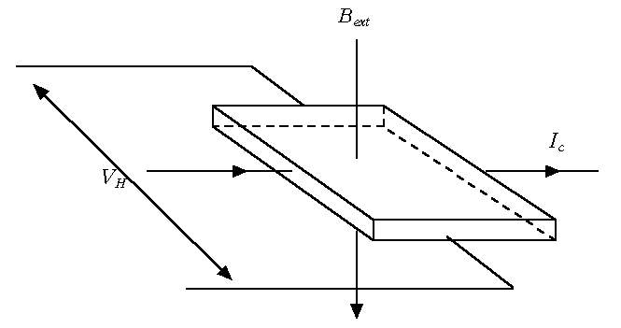
배경이론-홀센서
Vh=K.Ic.B
Vh:홀전압 K:적감도정수 Ic:제어전류 B:자속밀도

Slide 13
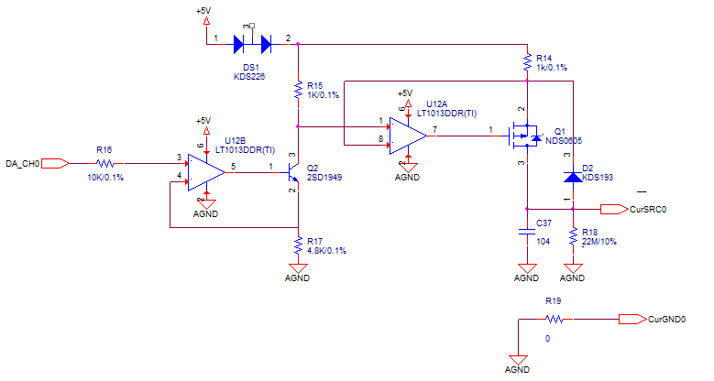
측정방법-정전류 회로도
전류감지 저항(current sensing resistor)을 사용하여 측정 전류가 흐르는 저항에 발생하는 전압을 측정한 다음 전류로 환산하는 방법

Slide 14
측정방법–전압측정 회로도
입·출력 전압 또는 회로에 공급되는 전압의 측정은 전압계를 회로에 병렬로 연결
전압계를 연결할 때는 회로가 연결된 상태에서 전원 쪽에 전압계의 (+)단자 리드선을 연결하고, 그 반대쪽에 (-)단자 리드선을 병렬로 연결하여 전압을 측정

Slide 15
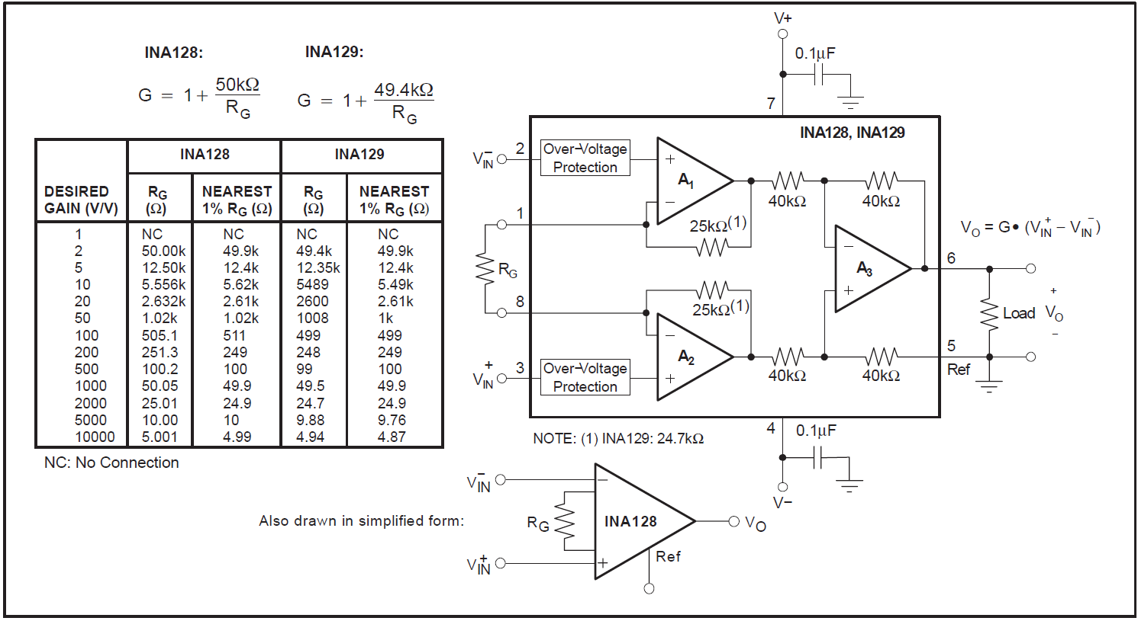
측정방법–전압측정(INA128)

Slide 16
측정방법–전류측정
입·출력 전류 또는 회로에 흐르는 전류를 측정하려면 전류계는 회로에 직렬로 연결
전류계를 접속할 때에는 회로의 일부를 차단한 후 전류가 입력되는 방향, 즉 전원쪽에 전류계의 (+)리드선을 연결하고 그 반대쪽에는 (-)리드선을 직렬로 연결
연결한 상태에서 회로를 작동시켜 회로 내의 흐르는 전류값을 측정

Slide 17
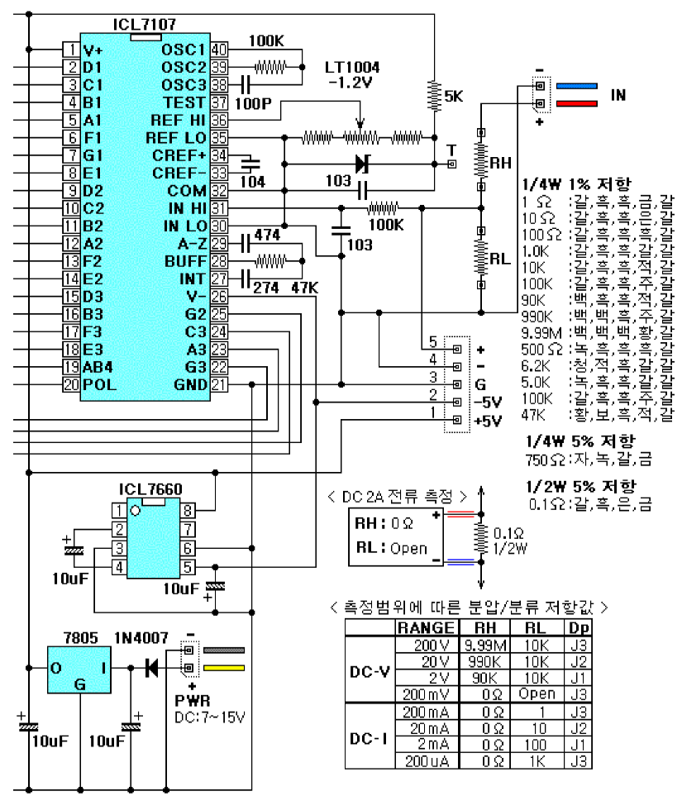
측정방법–전류측정
전류감지 저항(current sensing resistor)을 사용하여 측정 전류가 흐르는 저항에 발생하는 전압을 측정한 다음 전류로 환산하는 방법

Slide 18
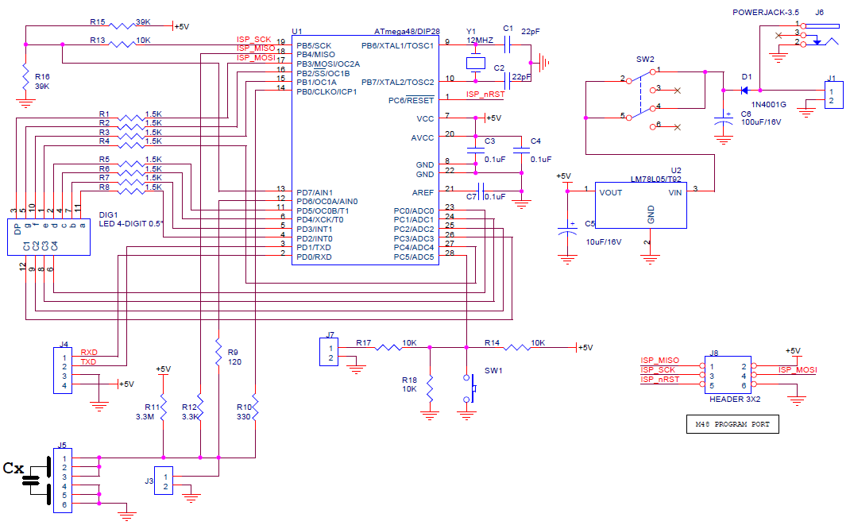
측정방법–Capacitance Meter
시정수(t = RC)를 시간을 측정하여 C = t/R 공식으로 계산한다.

Slide 19
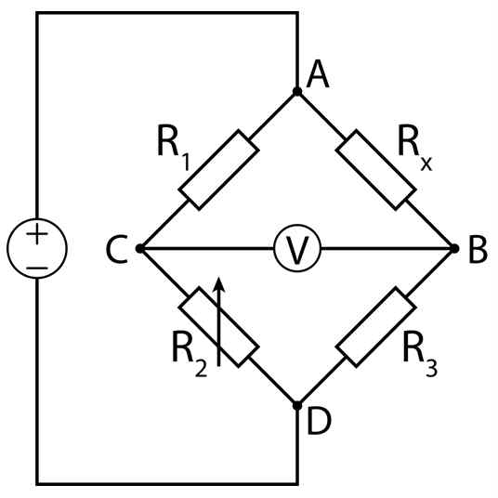
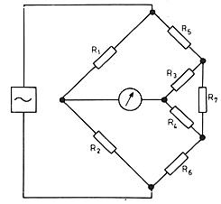
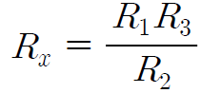
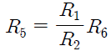
측정방법–저항측정
브리지(bridge)
켈빈(Kelvin) 브리지

Slide 20
기타 자료
구 분 | 파 일 | 비 고
Pin Map-Phone board
Phone Jig I/O
Phone Jig 검사 항목

